Slide 1
Choix de cours 4e secondaire
École Paul-Hubert
Année 2020-2021
Service d’orientation de la commission scolaire des Phares
Notes:
Version: 2020-02-03

Slide 2
Déroulement de la présentation
Partie 1: En classe
Explication du choix de cours pour l’an prochain
Explication du choix de cours en ligne (vidéo)
Partie 2: Au laboratoire informatique
Choix de cours en ligne

Slide 3
Vers la 4e secondaire…
L’application du principe de « promotion par matière » s’appliquera à la fin juin.
Exemple: 3e secondaire 4e secondaire
MATIÈRES | RÉSULTATS | NIVEAU
Français | 70% | 3
Maths | 56% | 3
Anglais | 75% | 3
Histoire | 50% | 3
Sciences | 69% | 3
MATIÈRES | NIVEAU
Français | 4e
Maths | 3e
Anglais | 4e
Histoire | 3e
Sciences | 4e

Slide 4
diplôme d’études secondaires (D.E.S.)
Au secondaire, les élèves doivent accumuler un minimum de 54 unités de 4e ou 5e secondaire dont au moins 20 unités de 5e secondaire.
Cours obligatoires à l’obtention du diplôme:
Français, 5e secondaire (6 unités)
Anglais, 5e secondaire (4 unités)
Mathématiques, 4e secondaire (4 unités)
Science et technologie ou Applications technologiques et scientifiques, 4e secondaire (4 ou 6 unités)
Histoire du Québec et du Canada, 4e secondaire (4 unités)
Arts, 4e secondaire (2 unités)
Éthique et culture religieuse ou Éducation physique et à la santé, 5e secondaire (2 unités)

Slide 5
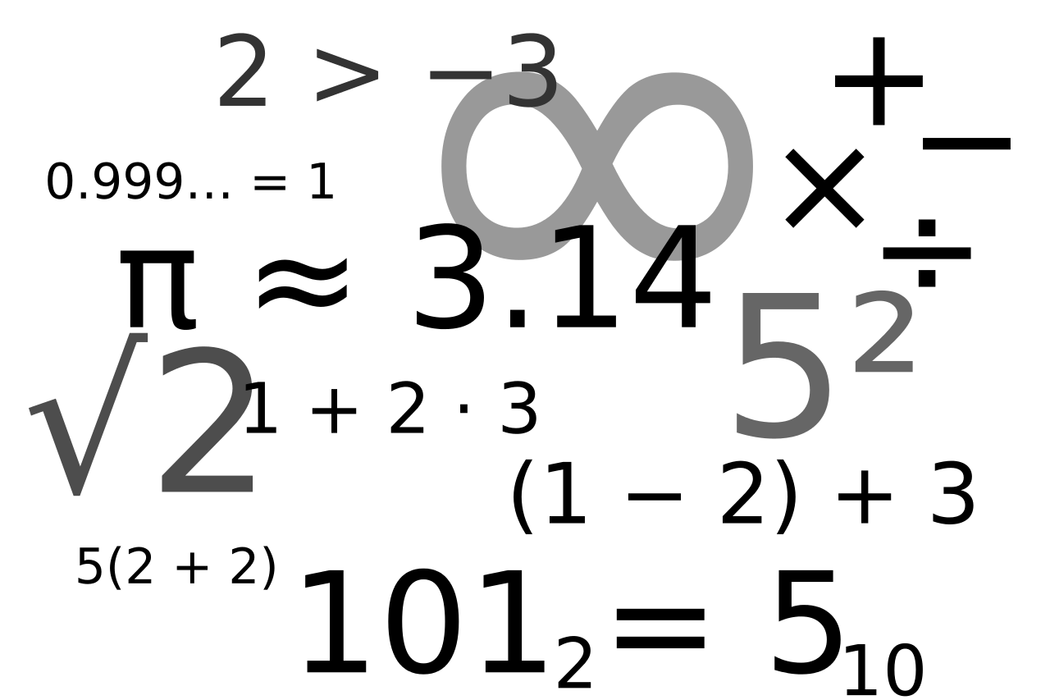
Réflexions au niveau du choix:
1- D’une séquence en mathématiques
2- Des cours en sciences

Slide 6
1- Les séquences mathématiques
Trois choix s’offrent à toi:
Mathématique Culture, Société et Technique (CST)
Mathématique Technico-Sciences (TS)
Mathématique Sciences Naturelles (SN)
Le choix repose sur plusieurs critères :
Tes résultats en mathématique de 3e secondaire
Ton intérêt pour le domaine
Ton degré d’autonomie
Ta motivation
Tes aspirations professionnelles
Notes:
Les séquences mathématiques:
CST: régulières (suffisantes pour la formation professionnelle et un ensemble de programmes au collégial)
TS: fortes (plus aisées en sec. 4, plus ardues en sec. 5)
SN: fortes (plus ardues en sec. 4, plus aisées en sec. 5)
À la fin du sec. 5, les deux séquences TS et SN s’équivalent et ouvrent les mêmes portes au cégep, sans exception!

Slide 7
Pour les séquences technico-sciences (TS) et sciences naturelles (SN)
Il est recommandé que l’élève qui s’y inscrit ait obtenu minimalement 75% comme résultat disciplinaire de 3e secondaire en juin 2020.
Se référer au document « Liste des préalables au collégial »

Slide 8
Parcours possibles en mathématique
Mathématique 3e secondaire
Mathématique 4 CST (régulière)
Mathématique 4 TS OU SN
(forte)
Math 5 CST
(régulière)
Math 4 TS ou SN
(forte)
Math 5 TS OU SN
(forte)
Math 5 CST
(régulière)
Notes:
Un changement de séquence est possible en secondaire V au besoin. Il est important de considérer ton choix de programme collégial .
Des difficultés en math pourraient entrainer une baisse de ta moyenne générale qui est importante dans le cas de programmes contingentés.
Le cégep analysera ton dossier scolaire sur la base du relevé des apprentissages de 4e sec. et de tes résultats des deux premières étapes du secondaire 5.

Slide 9
2. Les différences entre les sciences
À placer en premier si ce sont des préalables pour ton programme d’études
Science et technologie (ST) | Applications technologiques et scientifiques (ATS)
+Abstrait | +Concret
Apprentissage par théorie, recherche de solutions | Apprentissage par études de cas, comprendre les phénomènes, etc.
Un cours optionnel de ton choix | +Un cours optionnel de ton choix
Sc. et tech. de l’environnement (STE) Art cinématographique Arts plastiques Éducation physique Espagnol 1ere année (3e et 4e sec) Espagnol 2^{ième} année (4e et 5e sec) Informatique (3e et 4e sec) Musique guitare Plein air (3e et 4e sec) | Sc. et environnement (SE) Exploration de la formation professionnelle Projet personnel d’orientation Sensibilisation à l’entrepreneuriat
Notes:
L’élève doit indiquer par ordre de préférence les cours à option qu’il souhaite avoir à son horaire.
Si l’élève désire l’enrichissement en Science et Technologie de l’environnement (STE) ou de Science et Environnement (SE) il doit l’indiquer en premier. L’un de ces cours constitue l’option préalable aux cours de sciences de 5e secondaire soit la chimie et la physique

Slide 10
Les sciences enrichies
Science et technologie de l’environnement (Intégré à l’horaire de l’élève dans le programme PEI et les concentrations artistiques et sportives, offert en option aux élèves des parcours généraux)
Science et environnement
*Un de ces cours est préalable pour s’inscrire à la chimie et à la physique de 5e secondaire
Préalable collégial pour certains programmes comme :
Techniques de santé animale
Techniques de diététique
Soins infirmiers
Se référer au document «Liste des préalables au collégial»
Notes:
Les cours de sciences enrichies font partie de la liste des options et permettent à l’élève d’avoir plus de connaissances en sciences. Ce type de cours n’est pas plus difficile que le cours de Science et technologie (ST) ou Applications technologiques et scientifiques (ATS).

Slide 11
Vue d’ensemble des choix possibles…
Parcours et PPP Choix | Sciences ST / ATS | Anglais régulier/ enrichi | Arts: arts plastique, guitare, harmonie | Maths | Option
Parcours général | X | X | X | X | X
PEI | ST | enrichi | X | X
CASL | ST | régulier | X | X
CASR | ST | régulier | X | X
X: choix à faire

Slide 12
Choix de cours en ligne
Il est important de bien réfléchir à l’ordre de priorité de tes choix de cours
La date limite pour les changements: 30 mars 2020
L’élève doit obligatoirement faire ses choix de cours au laboratoire informatique. Au besoin, il pourra retourner dans son dossier de la maison.
Démonstration choix de cours en ligne:
https://www.youtube.com/watch?v=oFyGyBuIvwc

